Slide 1
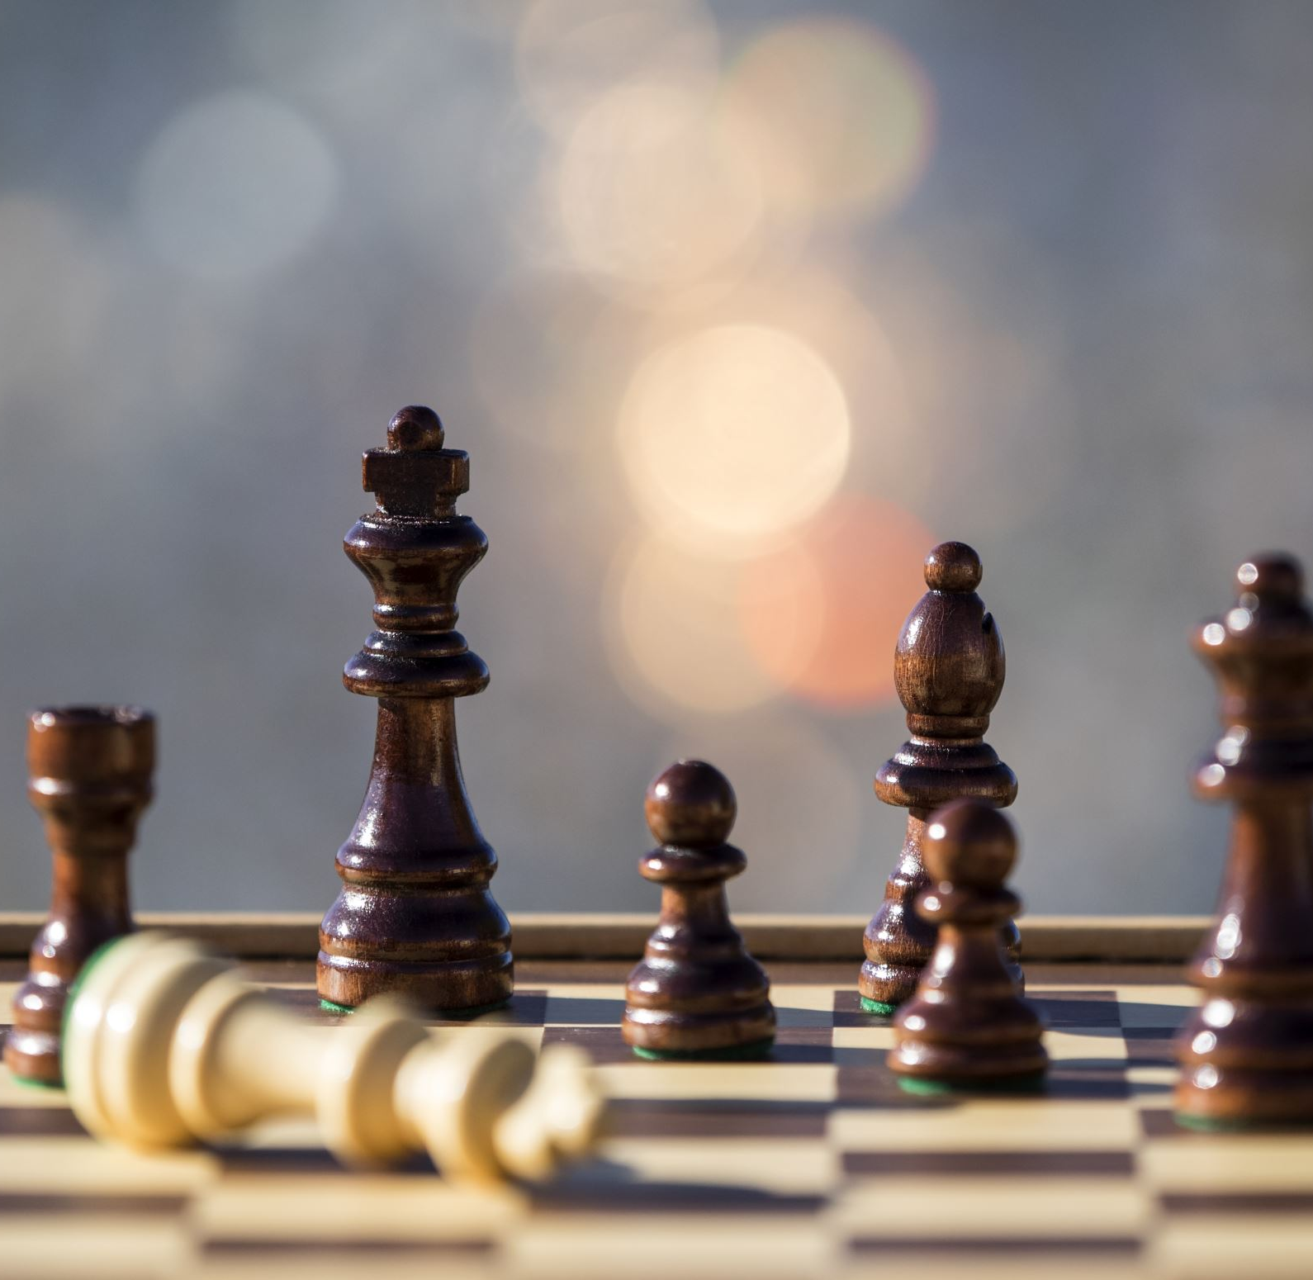
约伯记1章
悲剧事件 Tragedy

Slide 2
大纲
喜剧时,神的仆人会坚持 (1-5)
悲剧时，神的仆人会坚持 (13-22; 6-12)
只有神的仆人会坚持

Slide 3
喜剧时,神的仆人会坚持 (1-5)
1 乌斯地有一个人名叫约伯。这人完全、正直、敬畏 神、远离恶事。
5 “…按着他们众人的数目献燔祭”

Slide 4
喜剧时,神的仆人会坚持 (1-5)
2 他生了七个儿子，三个女儿。
4 他的儿子按着日子各在自己家里摆设宴席，派人去请他们的三个姊妹来，与他们一同吃喝。

Slide 5
喜剧时,神的仆人会坚持 (1-5)
3 他的家产有七千只羊，三千匹骆驼，五百对牛，五百匹母驴，并有许多仆婢。这人在东方人中为至大。

Slide 6
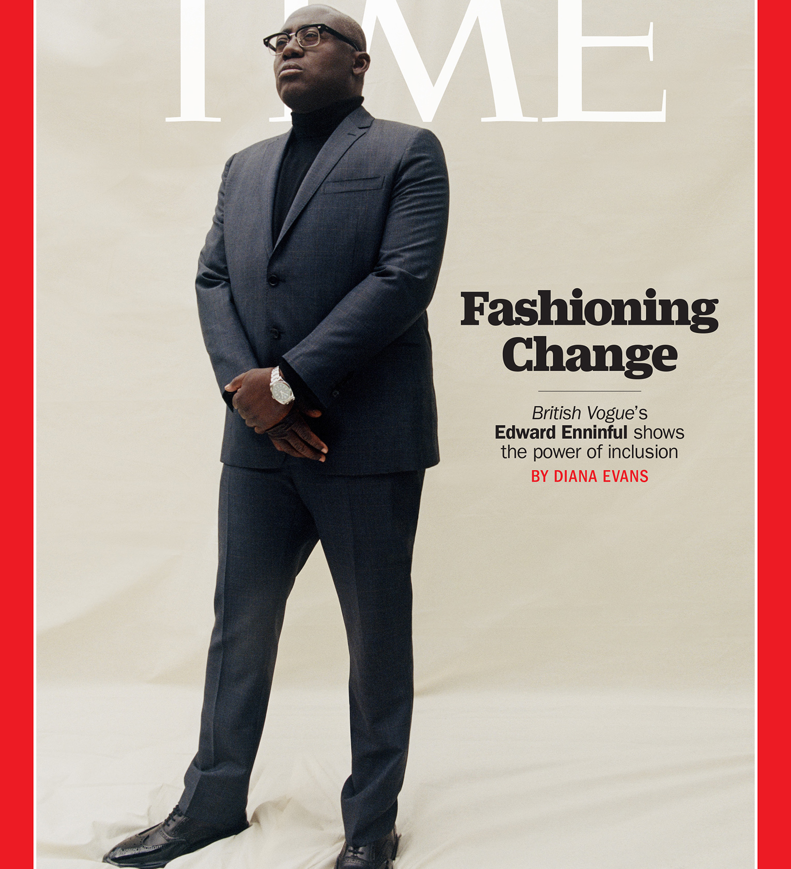
《时代》杂志

Slide 7
喜剧时,神的仆人会坚持（1-5）
5 宴席的日子过了，约伯派人去叫他们自洁。他清早起来，按着他们众人的数目献燔祭，因为他说：“恐怕我的儿子犯了罪，心中背弃 神。”约伯常常这样行。

Slide 8
喜剧时,神的仆人会坚持（1-5）
8 耶和华对撒但说：“你曾用心察看我的仆人约伯没有？地上再没有人像他那样完全、正直、敬畏 神、远离恶事。”

Slide 9
喜剧时,神的仆人会坚持（1-5）
喜剧时,我们会坚持吗？

Slide 10
喜剧时,神的仆人会坚持（1-5）
21“赏赐的是耶和华。。。耶和华的名是应当称颂的”

Slide 11
普通话堂在喜剧时，怎么像约伯学习就是： 做完全、正直、敬畏 神、远离恶事而“献燔祭”？
两个建议：
参加小组
奉献

Slide 12
21 。。。赏赐的是耶和华，收取的也是耶和华。耶和华的名是应当称颂的。”

Slide 13
2. 悲剧时，神的仆人会坚持 (13-22; 6-12)
“若神何苦？”

Slide 14
2. 悲剧时，神的仆人会坚持 (13-22; 6-12)
13 有一天，约伯的儿女正在他们长兄的家里吃饭喝酒， 14 有报信的来见约伯，说：“牛正耕地，母驴在旁边吃草， 15 示巴人忽然闯来，把牲畜掳去，并用刀杀了仆人；惟有我一人逃脱，来报信给你。” 16 他还说话的时候，又有人来说：“ 神从天上降下火来，把羊群和仆人都吞灭了；惟有我一人逃脱，来报信给你。” 17 他还说话的时候，又有人来说：“迦勒底人分成三队忽然闯来，把骆驼掳去，并用刀杀了仆人；惟有我一人逃脱，来报信给你。” 18 他还说话的时候，又有人来说：“你的儿女正在他们长兄的家里吃饭喝酒， 19 看哪，有狂风从旷野刮来，袭击房屋的四角，房屋倒塌在年轻人身上，他们就都死了；惟有我一人逃脱，来报信给你。”

Slide 15
2. 悲剧时，神的仆人会坚持 (13-22; 6-12)
来报信

Slide 16
在圣经的三种受苦
受苦因为犯罪了（例如诗篇38:5，51:8）
受苦因为神让我们成长（例如雅各1:2-4）
受苦有时没有明显的原因（例如约伯记）

Slide 17
2. 悲剧时，神的仆人会坚持 (13-22; 6-12)
6 有一天， 神的众使者来侍立在耶和华面前，撒但也来在其中。 7 耶和华对撒但说：“你从哪里来？”撒但回答耶和华说：“我从地上走来走去，在那里往返。” 8 耶和华对撒但说：“你曾用心察看我的仆人约伯没有？地上再没有人像他那样完全、正直、敬畏 神、远离恶事。”

Slide 18
撒旦是真的吗？
路加福音10:18
耶稣对他们说：“我看见撒但从天上坠落，像闪电一样。

Slide 20
2. 悲剧时，神的仆人会坚持 (13-22; 6-12)
9 撒但回答耶和华说：“约伯敬畏 神，岂是无故呢？ 10 你岂不是四面圈上篱笆围护他和他的家，以及他一切所有的吗？他手所做的都蒙你赐福，他的家产也在地上增多。 11 但你若伸手毁他一切所有的，他必当面背弃你。” 12 耶和华对撒但说：“看哪，凡他所有的都在你手中；只是不可伸手加害于他。”于是撒但从耶和华面前退出去。

Slide 21
“赏赐的是耶和华，耶和华的名是应当称颂的。”

Slide 22
“赏赐的是耶和华，收取的也是耶和华。耶和华的名是应当称颂的。”

Slide 23
2. 悲剧时，神的仆人会坚持 (13-22; 6-12)
20 约伯就起来，撕裂外袍，剃了头，俯伏在地敬拜， 21 说：“我赤身出于母胎，也必赤身归回；赏赐的是耶和华，收取的也是耶和华。耶和华的名是应当称颂的。”
22 在这一切的事上，约伯并没有犯罪，也不以 神为狂妄。

Slide 24
3. 只有神的仆人会坚持
8 耶和华对撒但说：“你曾用心察看我的仆人约伯没有？
地上再没有人像他那样完全、正直、敬畏 神、远离恶事。”

Slide 25
3. 只有神的仆人会坚持
8 耶和华对撒但说：“你曾用心察看我的仆人约伯没有？
地上再没有人像他那样完全、正直、敬畏 神、远离恶事。”
诗篇86:8地上再没有人像他 = 神
撒母耳记上10:24 = 大卫王

Slide 26
3. 只有神的仆人会坚持
地上再没有人像他那样完全、正直、敬畏 神、远离恶事。
耶稣基督
“赏赐的是耶和华，收取的也是耶和华。耶和华的名是应当称颂的”

Slide 27
3. 只有神的仆人会坚持

Slide 28
约伯记1章
悲剧事件 Tragedy

Slide 29
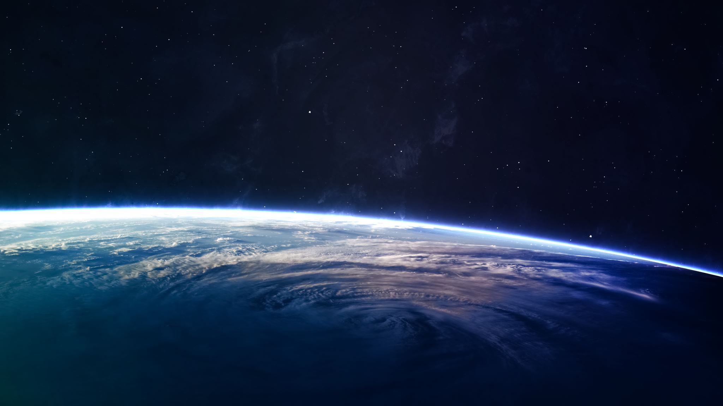
你想改变世界吗？

Slide 30
悲剧事件
你想改变这个世界吗？
还是你想的人民的喜欢？

Slide 31
悲剧事件：英国基督徒
大学毕业
找好工作
买房子，车子
度假旅游
生（或不生）孩子
降康的退休
顺利去世而躲开地狱

Slide 32
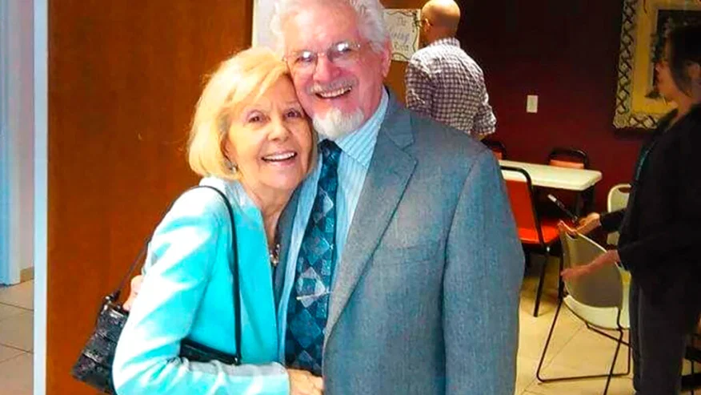
悲剧事件？
提前退休

Slide 33
悲剧事件：提前退休做高级木鸟窝

Slide 34
悲剧事件

Slide 35
约伯记 1 章 问答时间
悲剧事件 Tragedy

